Slide 1
Projet Avancée CC3
Tests

Slide 2
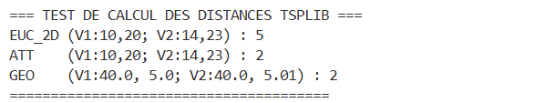
Tests de nos différentes méthodes de distance
Tests manuels de nos différentes méthodes de distance
EUC_2D ( V1: 10,20; V2: 14,23) :

Slide 3
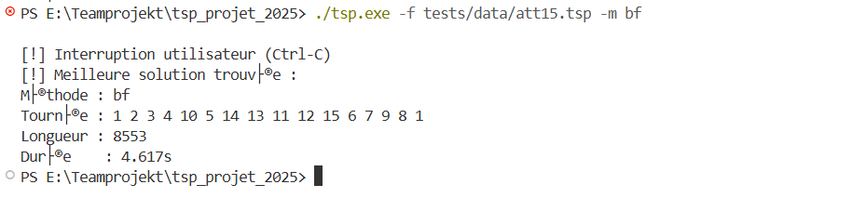
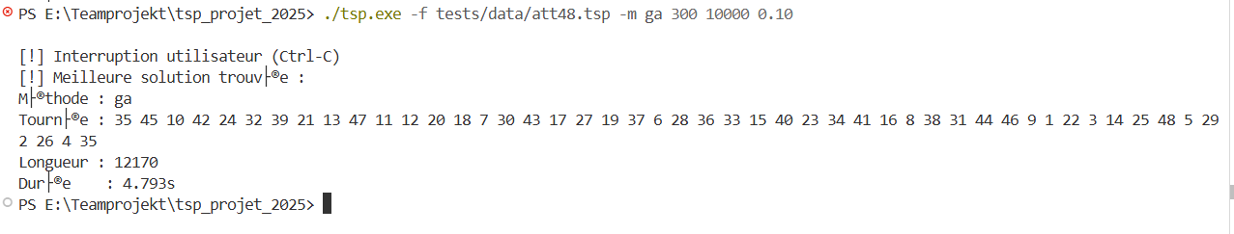
Ctrl C pour la force brute
Ctrl C pour l‘algorithme générique sur att48.tsp

Slide 4
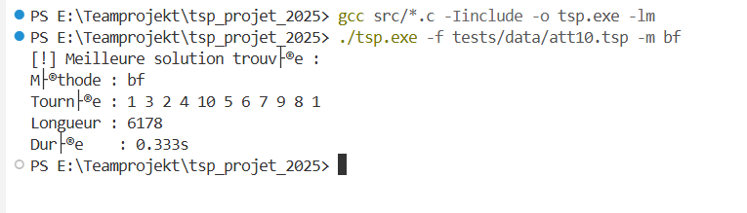
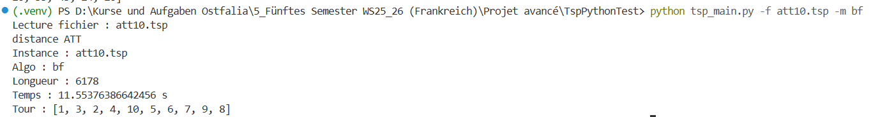
Brute force (language C)
Brute force (language Python)

Slide 5
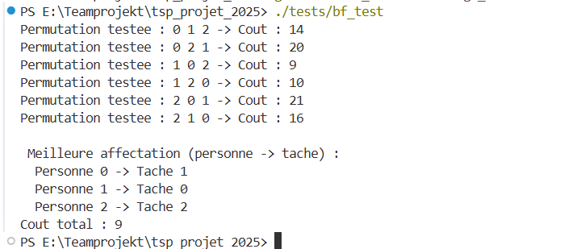
Généricité de la brute force

Slide 6
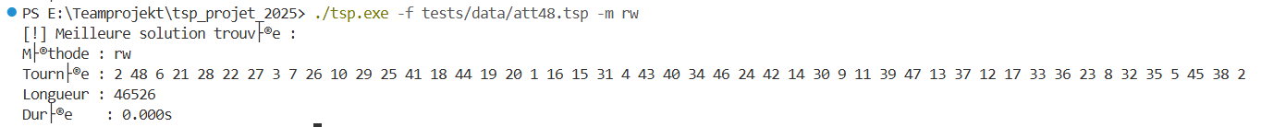
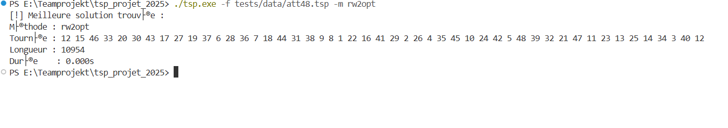
Random Walk att48.tsp ( language C)
Random Walk avec 2opt att48.tsp ( language C)

Slide 7
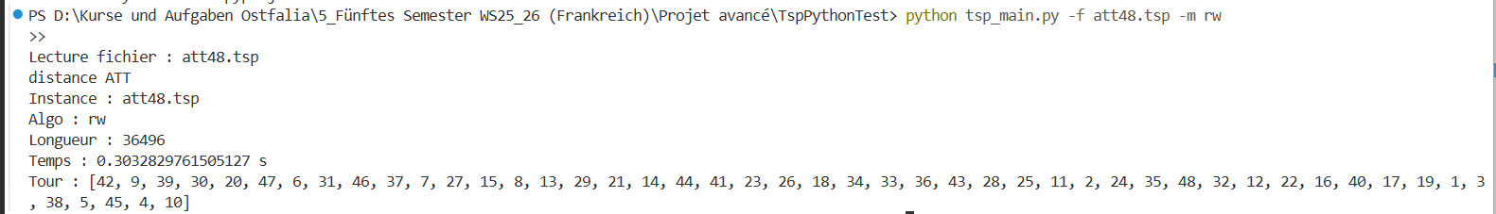
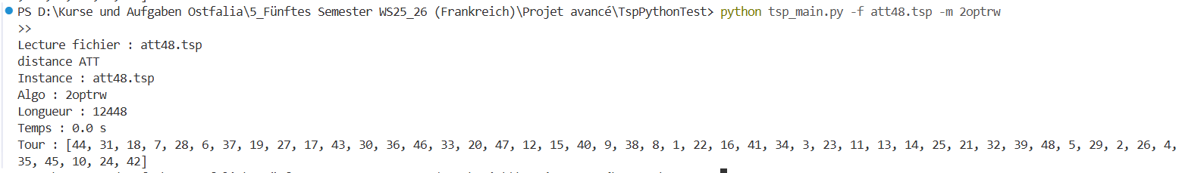
Random Walk att48.tsp ( language Python)
Random Walk avec 2opt att48.tsp ( language Python)

Slide 8
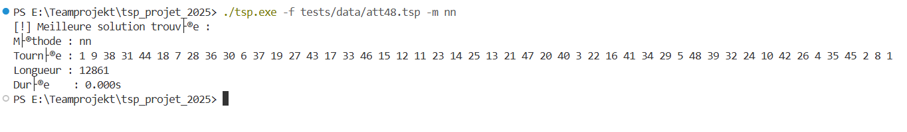
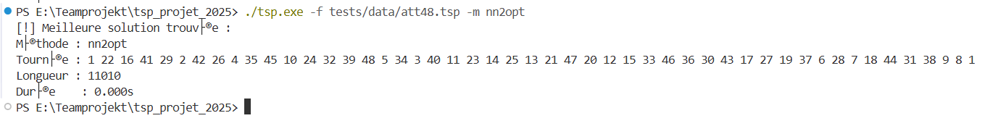
Plus proche voisin att48.tsp ( language C)
Plus proche voisin avec 2opt att48.tsp ( language C)

Slide 9
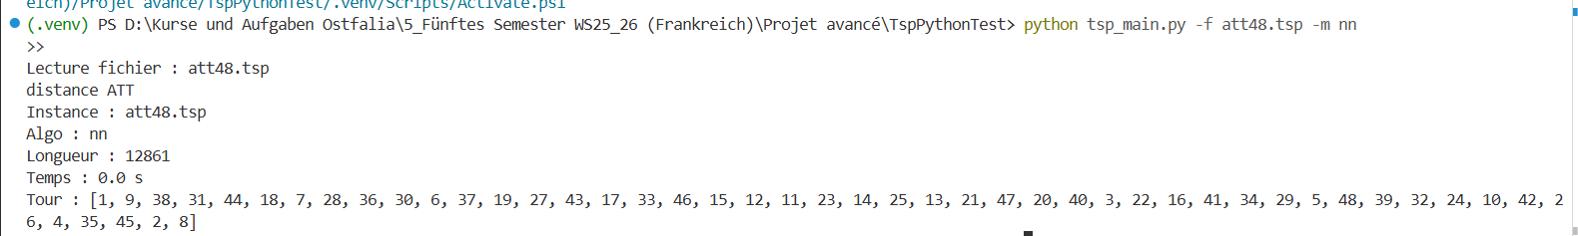
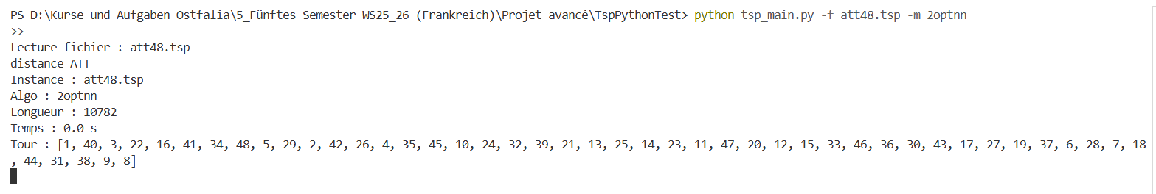
Plus proche voisin att48.tsp ( language Python)
Plus proche voisin avec 2opt att48.tsp ( language Python)

Slide 10
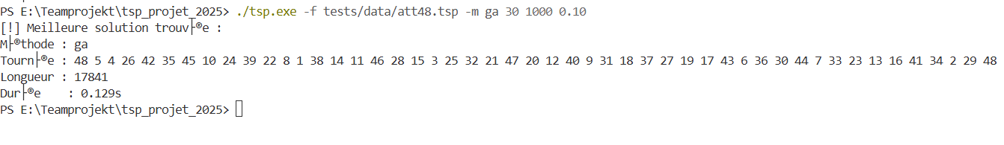
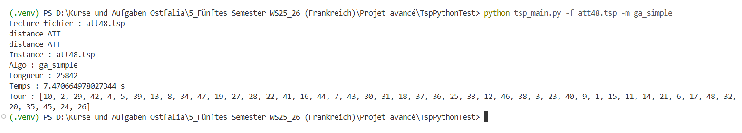
Algorihme générique att48.tsp ( language C)
Algorihme générique att48.tsp ( language Phyton)

Slide 11
Fin
Merci pour votre attention

